Slide 1
ZPRÁVA O ČINNOSTI ZA ROK 2025

Slide 2


Slide 3

V roce 2025 jsme dosáhli vynikajících úspěchů
pokračování spolupráce s Ministerstvem pro místní rozvoj na implementaci národní strategie
pátý ročník Meet the Buyer
provoz největšího E-shopu ve veřejné správě v České Republice
veřejná zakázka na zajištění stravování pro nemocnice Plzeňského kraje – PH 662,7mil. Kč
průběžné vzdělávání týmu, aktivní zapojení do modernizace a digitalizace veřejné správy
přednášení na Konferenci AI ve veřejné správě
přednášení a účast na seminářích o digitalizaci veřejné správy a AI – AI a inovace v procesu veřejného zadávání
přednášení a účast na DZT– digitálním zakázkářském týmu
uzavření smlouvy o veřejných službách ve vlakové dopravě – nadlimitní VZ, PH 3,2 mld. Kč

Slide 4
Čísla za rok 2025
Celkový počet zakázek: 151
Celková úspora: 258 mil. Kč bez DPH
Předpokládaná hodnota všech VZ: 4,9 mld. Kč

Slide 5
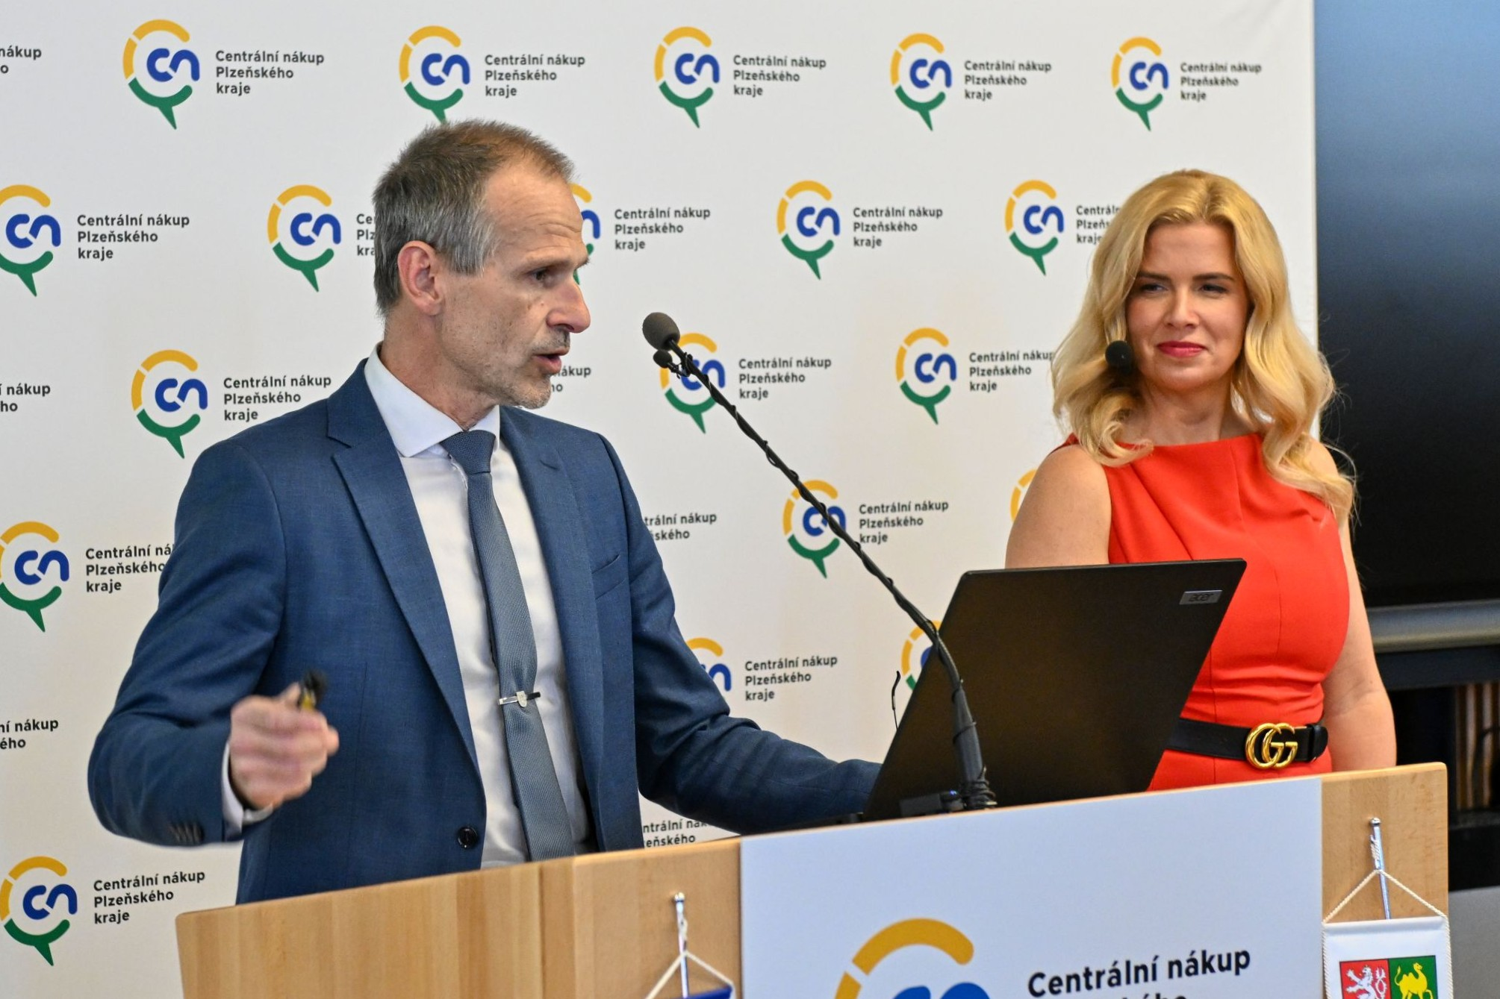
Meet the Buyer 2025
cílem akce je seznámit dodavatele s investičními záměry a zvýšit jejich účast v zadávacích řízeních
představení plánu veřejných zakázek na rok 2025
Odkaz na video:
https://youtu.be/vDD6mqQBbf8?si=0PDY4kE3WH174G9I
pro dodavatele jsme připravili dotazník, abychom obdrželi z jejich strany zpětnou vazbu
tato akce přispívá k širší transparentnosti Plzeňského kraje

Slide 6
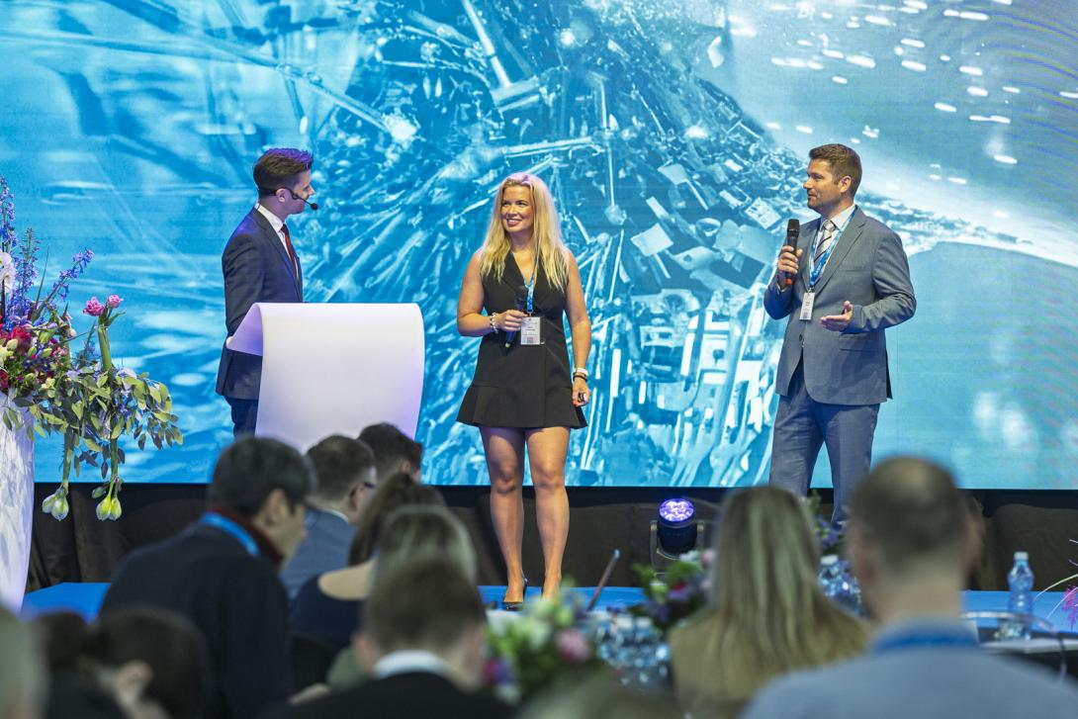
Přednášení a účast na Konferenci AI ve veřejné správě
konference nabídla pestrý program zaměřený na praktické přínosy technologií ve veřejné správě, etická dilemata i konkrétní ukázky z praxe
ředitelka CNPK Jana Dubcová, se podělila o konkrétní zkušenosti s využíváním moderních technologií v oblasti veřejných zakázek. Společně s Ondřejem Ječným z Ministerstva pro místní rozvoj prezentovali v panelu věnovaném automatizaci a zefektivnění procesů veřejných zakázek pomocí dat a umělé inteligence

Slide 7
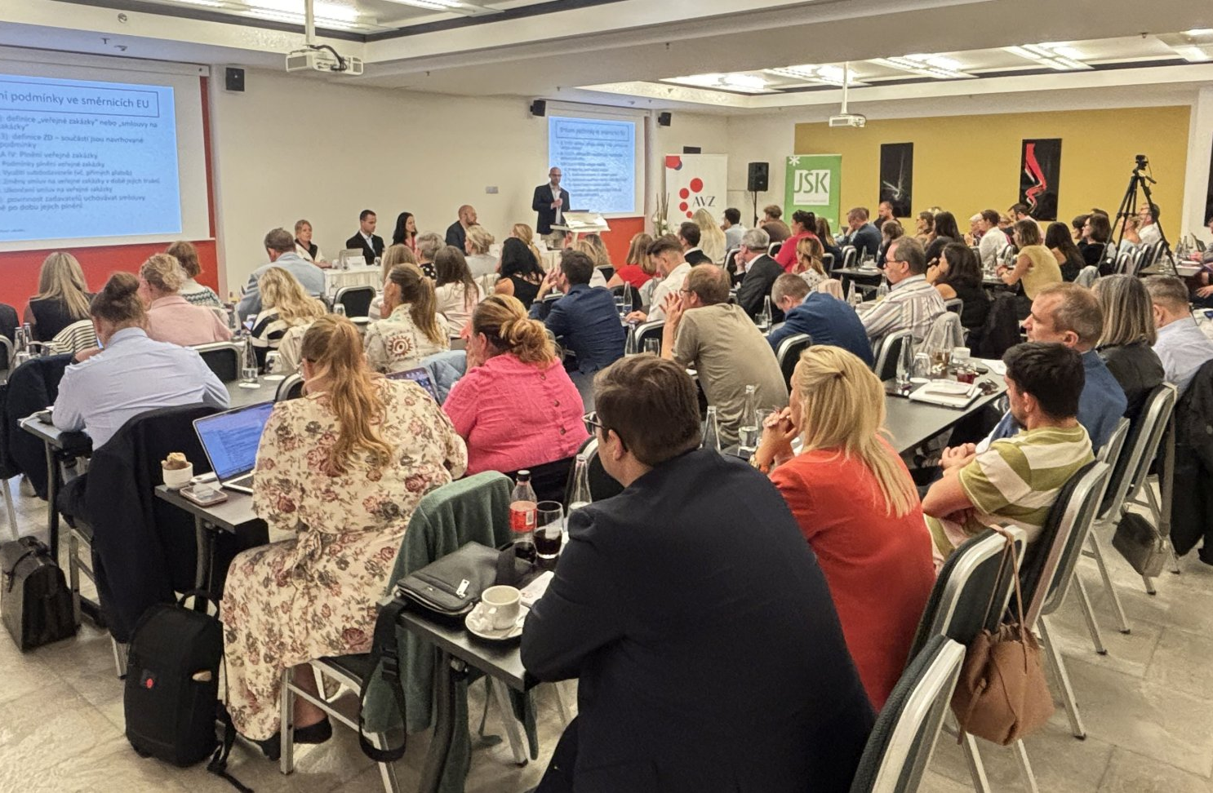
AI a inovace v procesu veřejného zadávání
seminář organizován Asociací pro veřejné zakázky, zaměřen na praktické využití umělé inteligence při zadávání veřejných zakázek
o zkušenosti se podělila ředitelka Jana Dubcová
účastníci získali inspiraci z úspěšného projektu ve veřejné správě, přehled klíčových kroků nutných před zavedením AI

Slide 8
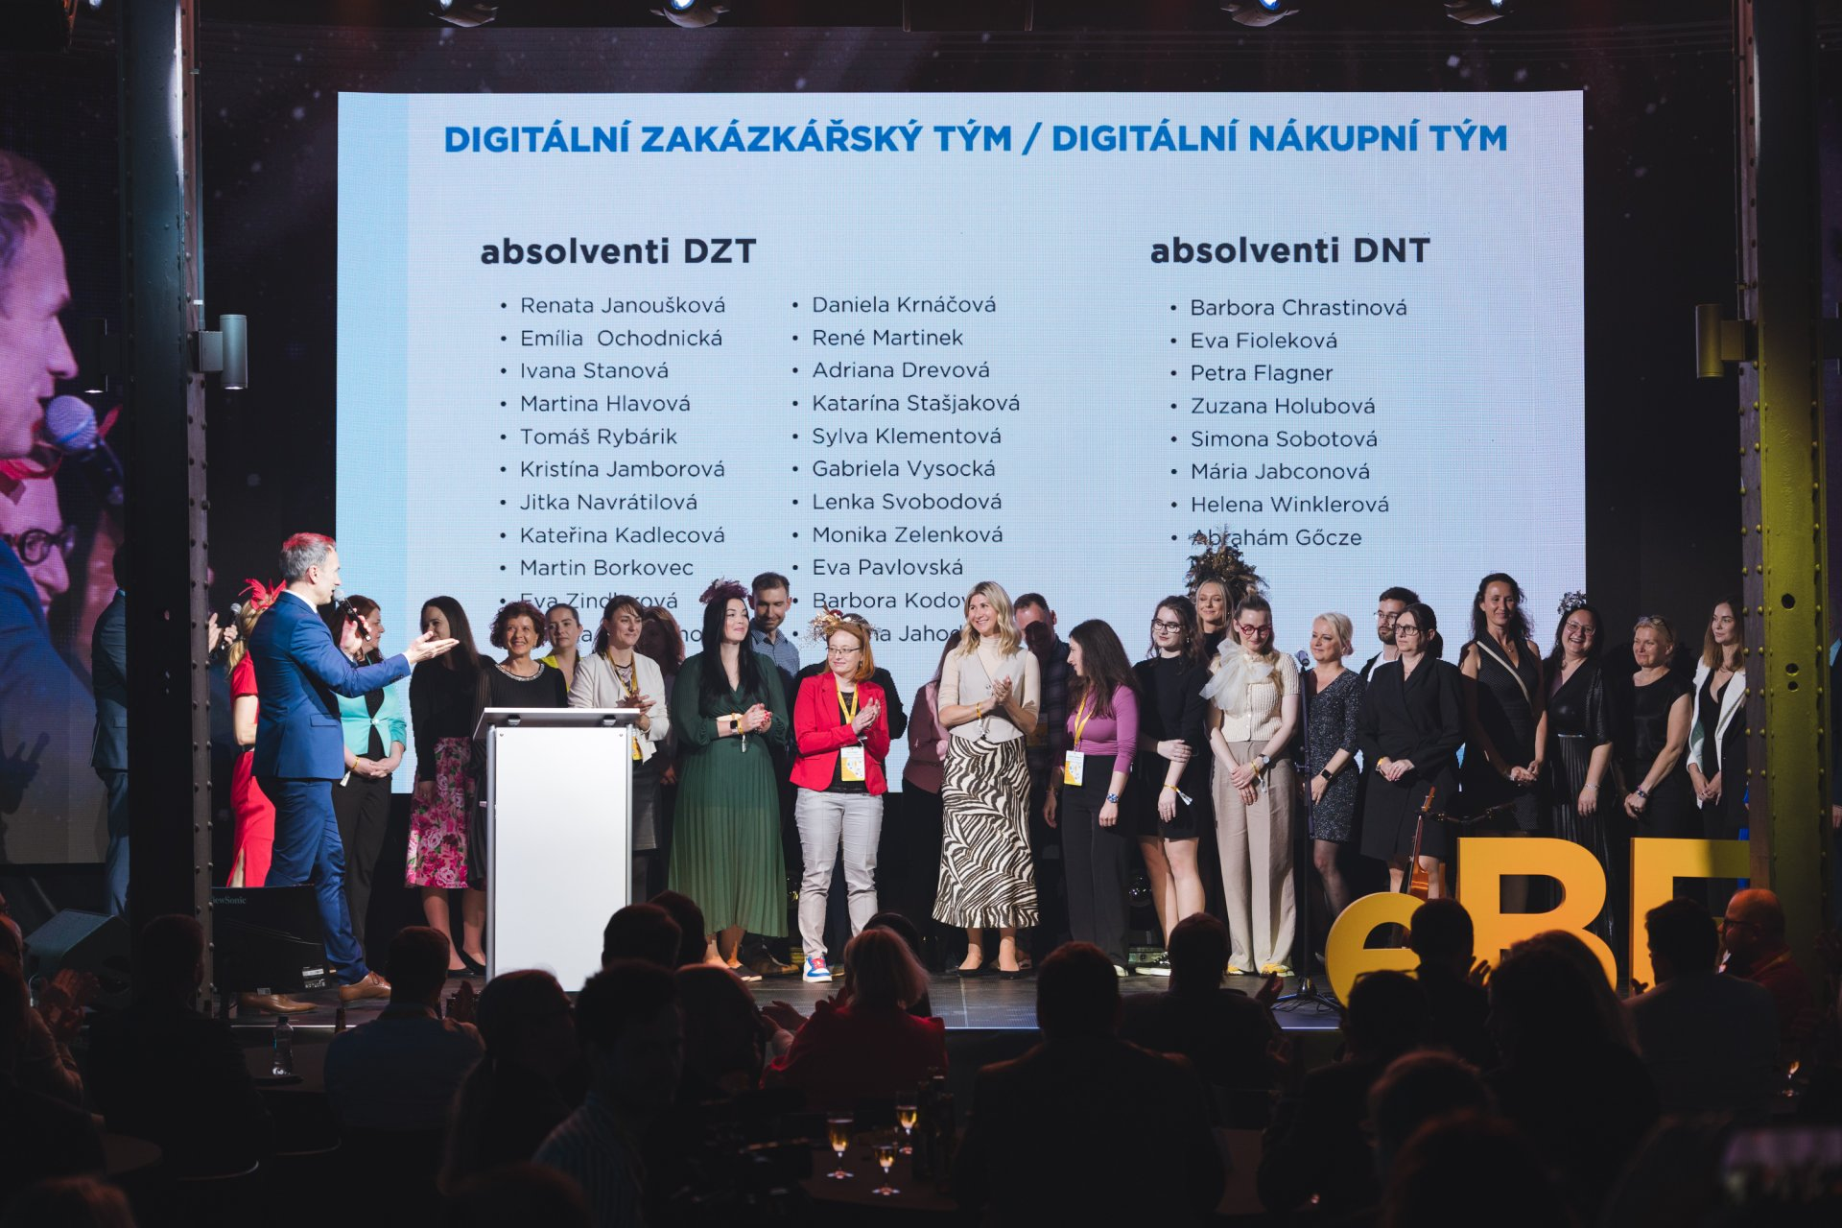
DZT-Digitální zakázkářský tým
Renata Janoušková, odborná referentka CNPK absolvovala kurz DZT
jediný kurz svého druhu, který vznikl z podnětu a za podpory specialistů na zadávání veřejných zakázek a Ministerstva pro místní rozvoj ČR
program DZT nabízí jedinečnou kombinaci akademického a praktického přístupu a poskytuje nejmodernější znalosti, nástroje a metody pro zadávání veřejných zakázek, včetně ekologického a inovativního zadávání veřejných zakázek šetrného k malým a středním podnikům

Slide 9

Vývoj systému Workflow ve veřejných zakázkách
vývoj nového digitálního řešení pro administraci veřejných zakázek
využití nového přístupu v zadávání VZ v rámci Plzeňského kraje a jeho organizací
řízení projektů
elektronické schvalování procesů
automatické generování dokumentů, analýzy a reporty, rating dodavatelů
contract management napojený na AI
Odkaz na video:
https://youtu.be/PowelkoQh7g

Slide 10

Vzdělávání zaměstnanců v oblasti AI
abychom udrželi náskok a zajistili, že procesy centralizovaného nákupu fungují co nejlépe, klademe velký důraz na průběžné vzdělávání
uspořádali jsme workshop pro zaměstnance Centrálního nákupu zaměřený na bezpečnost a používání AI v praxi
praktické příklady a reálné scénáře pomáhají našim zaměstnancům pochopit, jak může AI usnadnit analýzu dat, urychlit administrativní procesy nebo zvýšit transparentnost při zadávání zakázek

Slide 11
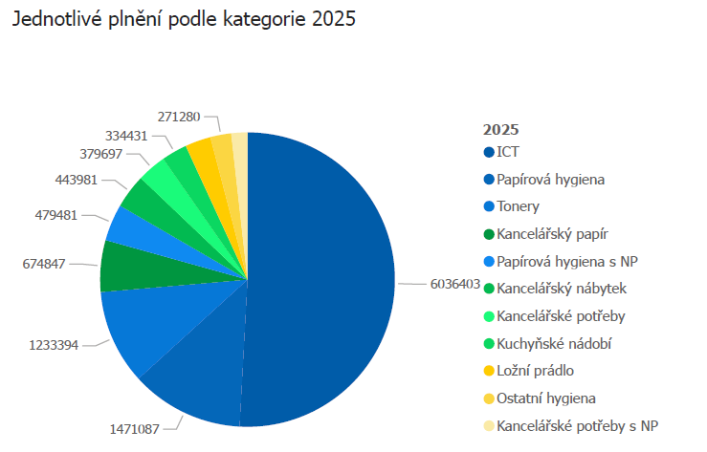
E-shop CNPK Přehled skutečného objemu plnění za rok 2025 Objem plnění za rok 2025: 11 764 805 Kč

Slide 12
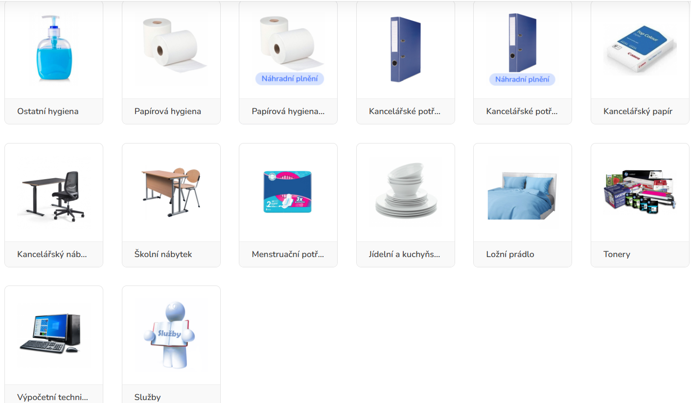
Nové kategorie E-shopu CNPK
v roce 2025 jsme představili nové kategorie pro E-shop CNPK
přidali jsme do E-shopu novou kategorii Menstruační potřeby a obnovili kategorii Školní nábytek pro rok 2026
objem plnění za rok 2025: 11 764 805 Kč

Slide 13
Zajímavosti: Dodávky a služby Dynamický nákupní systém - Grafické práce, výroba a distribuce periodika Plzeňský kraj
předpokládaná hodnota DNS: 100 000 000 Kč bez DPH, na dobu neurčitou
předpokládaná hodnota Výzvy 1/2025: 24 140 000 Kč bez DPH (s opcí 25 347 000 Kč bez DPH)
zakázka: nadlimitní VZ na služby, dynamický nákupní systém, zavedení DNS v užším řízení, následně zadání první zakázky ve Výzvě
předmět: grafické práce, výroba a distribuce periodika Plzeňský kraj pro zadavatele

Slide 14
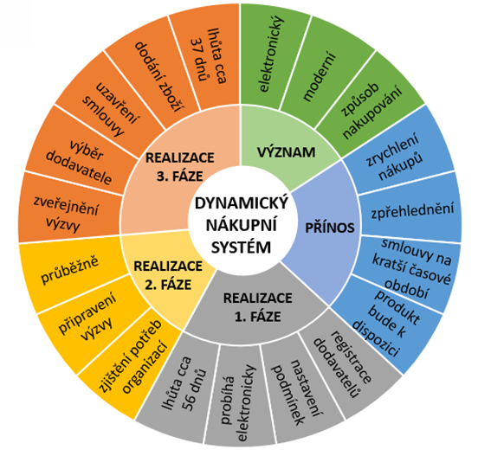
Dynamický nákupní systém

Slide 15
Zajímavosti: Dodávky a služby Výběr dopravce pro uzavření smlouvy o veřejných službách v přepravě cestujících ve veřejné drážní osobní dopravě na lince P3 Plzeň – Domažlice město
předpokládaná hodnota: 3 200 000 000 Kč bez DPH, Doba plnění: 10 let
zakázka: nadlimitní VZ na služby ve zvláštním nabídkovém řízení podle zákona č. 194/2010 Sb.
předmět: zajištění provozu vlaků na trati P3 Plzeň – Domažlice

Slide 16
Zajímavosti: Dodávky a služby Veřejná zakázka na zajištění stravování pro Klatovskou nemocnici a Domažlickou nemocnici
předpokládaná hodnota: 662 787 572,15 Kč bez DPH (z toho vyhrazené změny 84 634 615,25 Kč)
doba plnění: 10 let
zakázka: nadlimitní VZ na služby v otevřeném řízení

Slide 17
Zajímavosti: Dodávky a služby
Centrální řešení pro popisování, správu, distribuci a archivaci obrazové zdravotnické dokumentace (CŘ PACS), nadlimitní VZ na dodávky, otevřené řízení
Bezbariérový přístup a rozšíření parkovací plochy v areálu Dětského terapeutického centra Trnová, VZ malého rozsahu na stavební práce, poptávkové řízení, k podání nabídky vyzváni 3 dodavatelé
Konzervace a restaurování historických a etnografických sbírkových předmětů Muzea Šumavy Sušice, nadlimitní VZ na služby, otevřené řízení, rozděleno na 5 částí
Profylaxe a servis zastávkových informačních elektronických panelů v Plzni a Plzeňském kraji, podlimitní VZ na služby, zjednodušené podlimitní řízení

Slide 18
Zajímavosti: Stavební práce
Energetické úspory objektu Střední odborné školy obchodu, užitého umění a designu Plzeň, Nerudova 33, otevřené řízení, podlimitní
Přístavba a rekonstrukce DSP Kralovice – II. etapa, otevřené řízení, nadlimitní
SOŠ a SOU Sušice - OBJEKT č. p. 1413/II, NA HRÁZI, SUŠICE - NÁVRH ÚSPOR ENERGIE - 2. VYHLÁŠENÍ, zjednodušené podlimitní řízení

Slide 19
Zajímavosti: Stavební práce
Nástavba pavilonu gymnázia, Gymnázium a SOŠ Plasy, zjednodušené podlimitní řízení
Vytvoření bezbariérového vstupu a úprava průčelí budovy, vybudování ambulancí praktických lékařů v budově ubytovny, Stodská nemocnice a.s., zjednodušené podlimitní řízení
Snížení energetické náročnosti hlavní budovy dětského domova v Tachově, zjednodušené podlimitní řízení

Slide 20
Rekapitulace úspor
v rámci veřejných zakázek dokončených v roce 2025 se jednalo o částku 258 milionů Kč bez DPH u 151 veřejných zakázek
úspora je počítána ve vztahu k předpokládané hodnotě a reálně vysoutěžené ceně
do celkového počtu jsou počítány centrální veřejné zakázky a veřejné zakázky administrované
ROK | POČET VZ | OBJEM | ÚSPORA
2023 | 313 | 7,5 mld. Kč | 2,9 mld. Kč
2024 | 191 | 2,4 mld. Kč | 400 mil. Kč
2025 | 151 | 4,9 mld. Kč | 258 mil. Kč

Slide 21
Rozpočet 2025
Ekonomické ukazatele provozu Centrálního nákupu Plzeňského kraje, příspěvkové organizace
Centrální nákup Plzeňského kraje, příspěvková organizace, obdržel příspěvek na provoz od zřizovatele ve výši 25 282 928,00 Kč
Počet zaměstnanců v roce 2025 = 23

